Slide 1
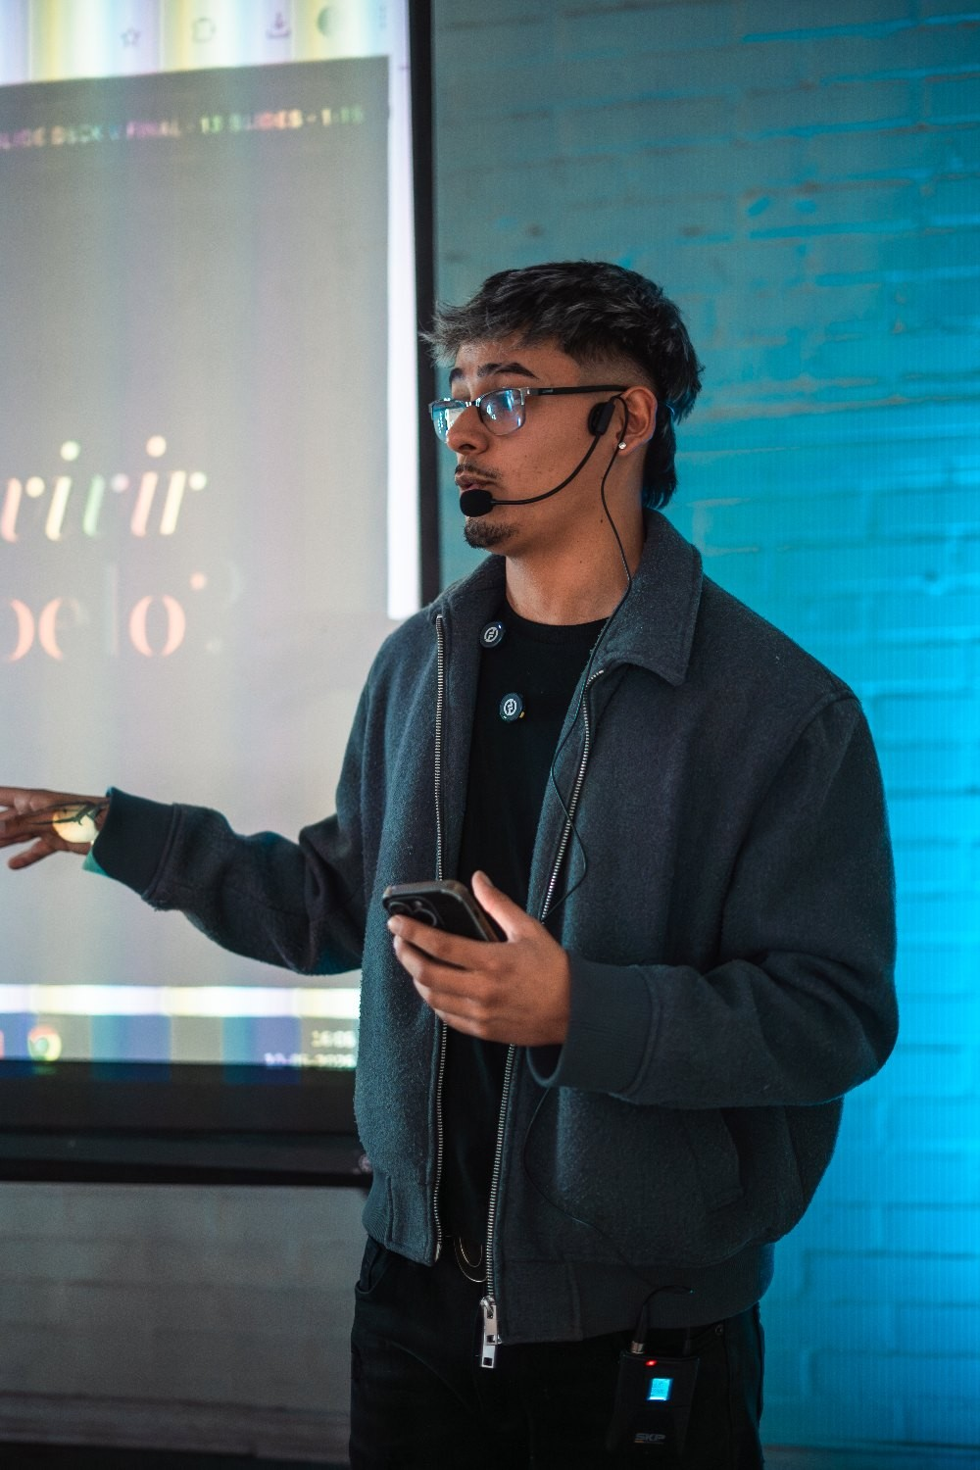
WORKSHOP DE BARBEROS · 6 HORAS
10.000 seguidores.
$0 en la caja.
Del scroll a la silla: cómo un video se convierte en un cliente sentado.
Bruno Herrera · Brunetticutz
Precio · Atención · Conversión
Notes:
Empieza con el número, no con tu nombre. 'Levanten la mano los que tienen más de mil seguidores. … Ahora los que consiguieron un cliente esta semana por un video.'
La distancia entre esas dos manos es el workshop entero.

Slide 2
EL PROBLEMA REAL
Audiencia ≠ conversión
Muchos barberos generan vistas.
Y cero clientes.
No tienen sistema. Sin sistema, los seguidores son solo un número bonito en la pantalla.
✗ NO ES ESTO
✓ ES ESTO
10.000 followers
100 clientes
Sin conversión = $0
= $2.100.000 / mes
BRUNETTICUTZ
DEL SCROLL A LA SILLA
Notes:
Los $2.100.000 salen de 100 clientes × $21.000, un corte al mes cada uno. Decilo — si no explicas el supuesto, alguien lo va a cuestionar y pierdes el momento.
El punto: no es seguidores. Es conversión.

Slide 3
LA MATEMÁTICA QUE NADIE HACE
¿Cuánto vale un cliente tuyo
en dos años?
PRECIO DEL CORTE
FRECUENCIA
AL AÑO
LTV A 2 AÑOS
$21.000
17
$357.000
$714.000
estándar
cortes al año
por cliente
y ahí recién empieza
Un cliente cada 3 semanas son 17 cortes al año. Nadie hace esta cuenta — y es la que define cuánto puedes invertir en conseguirlo.
Notes:
Anda número por número, despacio. Que la sala haga la cuenta mental contigo.
Después: 'el que cobra $30.000 tiene un LTV de $1.020.000'. Y ahí lanzas el ejercicio de mapeo: que cada uno calcule el suyo.

Slide 4
EL RECORRIDO DE HOY
6 horas · 3 partes
01
El precio
Por qué te pagan lo que te pagan · 50 min
02
La atención
Dejar de ser invisible · 50 min
—
Corte en vivo
Invitado especial. Y la sala graba · 60 min
03
La conversión
Del scroll a la silla · 100 min
—
Plan de acción
Métricas y concurso · 20 min
BRUNETTICUTZ
DEL SCROLL A LA SILLA
Notes:
Tres partes y un corte en vivo. Deja dicho desde ahora que en el corte en vivo se GRABA — no se mira.
Así llegan al bloque con el teléfono cargado y sin sorpresa.

Slide 5
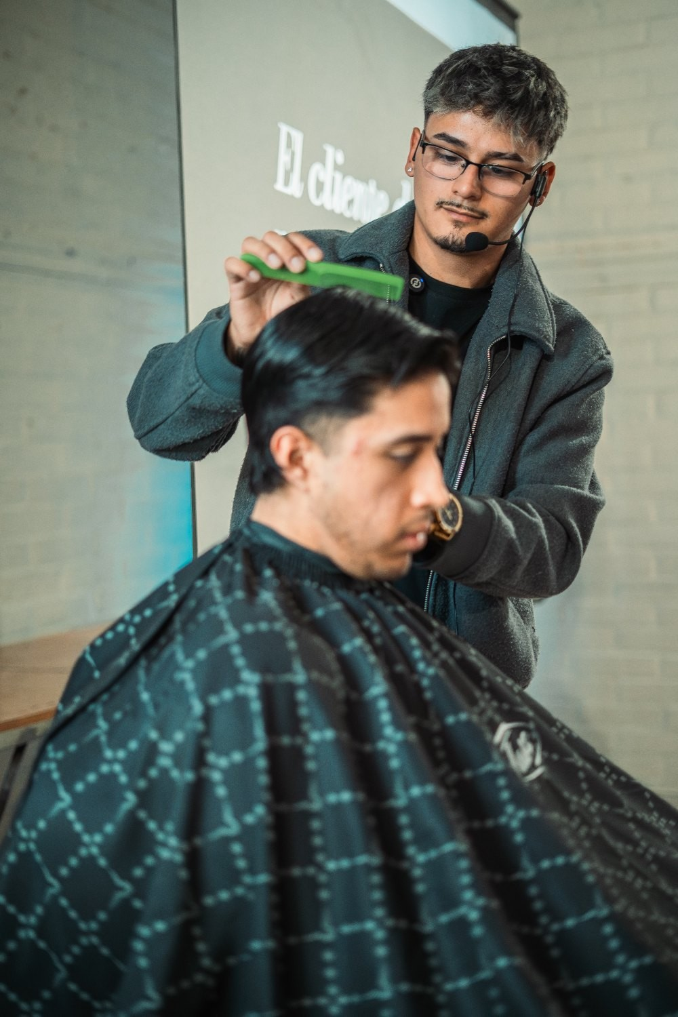
PARTE 01
El
precio.
Dos barberos con la misma técnica. Uno cobra el doble. La diferencia no está en la tijera.
Notes:
Pregunta: '¿cuánto cobras hoy?' No pidas que respondan en voz alta — que lo anoten.

Slide 6
PARTE 01 · MONETIZACIÓN
El problema no es la tijera.
Es el precio mental.
“
Competir por precio solo atrae clientes que se van cuando encuentran algo más barato.
Subir el precio no aleja a los buenos clientes. Los atrae. Son los malos clientes los que se van — y eso es una victoria.
— Alex Hormozi · $100M Pricing
El cliente que decide por precio no es tu cliente. No bajes el precio: sube el valor.
BRUNETTICUTZ
DEL SCROLL A LA SILLA
Notes:
Esta es la slide que más resistencia genera. Deja que la sala discuta 30 segundos.
El argumento que cierra la discusión: 'el que se va por $3.000 se iba a ir igual'.

Slide 7
PARTE 01 · LA ECUACIÓN DE VALOR
Hormozi · $100M Offers
¿Por qué alguien paga más?
▲ SUBE VALOR
▲ SUBE VALOR
▼ BAJA VALOR
▼ BAJA VALOR
RESULTADO
DESEADO
PROBABILIDAD
DE ÉXITO
TIEMPO
DE ESPERA
ESFUERZO
DEL CLIENTE
¿Qué logra el cliente?
¿Qué tan seguro se siente?
¿Cuánto tarda?
¿Cuánto le cuesta?
Aumenta los dos primeros. Reduce los dos últimos. El precio se justifica solo.
BRUNETTICUTZ
DEL SCROLL A LA SILLA
Notes:
Traducción concreta: mostrar resultados y explicar antes de cortar suben el numerador; reserva online y puntualidad bajan el denominador.
Ninguna de las cuatro palancas es 'cortar mejor'.

Slide 8
PARTE 01 · PAQUETES Y MEMBRESÍAS
Empaqueta el valor. Cobra en niveles.
BÁSICO
PREMIUM
MEMBRESÍA VIP
$21.000
$42.000
$99.000 /mes
margen ~60%
margen ~70%
margen ~80%
Corte estándar
Sello de atención
Precio de entrada
Corte + barba + producto
Diagnóstico personalizado
Reserva prioritaria
2 cortes/mes + todo incluido
Cita fija semanal, sin espera
Ingreso predecible para ti
Presenta siempre el más alto primero: el primer número ancla toda la conversación.
BRUNETTICUTZ
DEL SCROLL A LA SILLA
Notes:
Aclara que los márgenes son de referencia y no descuentan arriendo ni sueldos. Sirven para comparar niveles entre sí.
La membresía es la joya: ingreso predecible todos los meses, sin depender del clima ni del algoritmo.

Slide 9
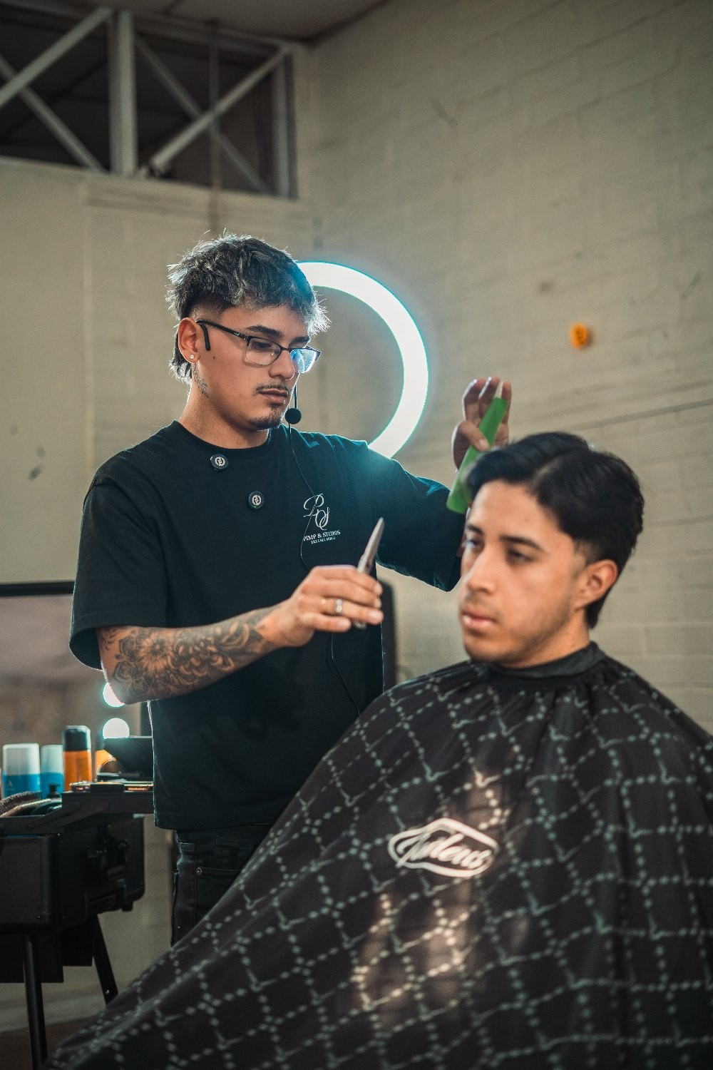
PARTE 02
La
atención.
El barbero que no se ve, no se vende. Cómo dejar de ser invisible.
Notes:
'Saquen el teléfono. Abran su último video. Pónganlo en silencio. ¿Se entiende?'

Slide 10
PARTE 02 · EL HOOK
Los primeros 3 segundos lo deciden todo
Los 4 hooks que detienen el scroll
01
02
Dolor
Curiosidad
Un antes / después que se entiende sin palabras.
Una promesa abierta que obliga a seguir mirando.
03
04
Personalidad
Referencia viral
Emoción real: la reacción del cliente en el espejo.
Un sonido o trend que la gente ya reconoce.
El mejor hook no es el más creativo. Es el que usas con consistencia.
BRUNETTICUTZ
DEL SCROLL A LA SILLA
Notes:
Recorre los 4 rápido y pide un ejemplo de cada uno con sus propios clientes.
Anota los de dolor en la pizarra: quedan como banco de ideas del grupo.

Slide 11
PARTE 02 · ESTRUCTURA
15 segundos
Cada segundo tiene propósito.
Hook
Detiene el scroll. Conciso, rápido, visual, sin audio.
0 – 3 s
Foreshadow
Genera intriga. FOMO — miedo a perdérselo.
3 – 5 s
Valor
Entretienes, educas o inspiras. Es el cuerpo.
5 – 12 s
CTA
Claridad + urgencia + escasez.
12 – 15 s
Nada es accidental. El video viral es arquitectura, no improvisación. Quita una parte y se cae.
BRUNETTICUTZ
DEL SCROLL A LA SILLA
Notes:
La slide que van a querer fotografiar. Anunciálo y dales 5 segundos.
El que más se saltan es el foreshadow. Sin él el video pasa del hook al contenido y no hay razón para quedarse.

Slide 12
PARTE 02 · LA MÉTRICA QUE IMPORTA
Al algoritmo no le importan tus seguidores
No son views.
Es retención.
El algoritmo premia cuánto ven tu video, no cuántos clicks genera.
¿Dónde scrollean? Ahí está la mejora del próximo.
✓ GANA
✗ PIERDE
100K views
1M views
80% de retención
10% de retención
Y lo mismo con los guardados: 1.000 views + 200 saves le gana a 10.000 views + 10 saves. Calidad sobre cantidad.
Notes:
Los saves mandan. Es la métrica que más subestiman.
Cierre del bloque: 'no publiquen más. Publiquen mejor.'

Slide 13
INVITADO ESPECIAL
Corte
en vivo.
Guarden las libretas. Saquen el teléfono. Esto no se mira: esto se graba.
Notes:
Presentas al invitado EN VOZ. Dices qué va a mostrar y te corres del medio.
Deja proyectada la próxima slide durante todo su bloque: es el reparto de planos.

Slide 14
CORTE EN VIVO · EL SET
Vertical 9:16 · tomas cortas
Cada uno tiene un plano asignado.
1
2
3
4
Cenital
Detalle
General
Punto de vista
Desde arriba · contexto
Close-up · transformación
Plano abierto · profesionalismo
Lo que ve el cliente
5
6
7
SILENCIO DE CÁMARA
Eye level
Contrapicado
Picado
El primer pase de máquina y el reveal en el espejo. Esos dos viralizan.
A los ojos · conexión
Desde abajo · engrandecer
Desde arriba · dramatismo
Con este material se hace el sprint de edición. Al terminar: 3 minutos para revisar lo que tienen.
BRUNETTICUTZ
DEL SCROLL A LA SILLA
Notes:
Reparte los planos ANTES de que empiece. Cada uno tiene el suyo obligatorio y además graba libre.
Insiste en vertical 9:16 aunque el plano parezca pedir horizontal.

Slide 15
PARTE 03 · LA CONVERSIÓN
El paso 4 es donde falla la mayoría
No es UN paso.
Es un SISTEMA.
1
2
3
4
Video viral
Alguien ve
Te sigue
Click en bio
Un hook detiene el scroll
El algoritmo distribuye
Empieza a confiar
Link directo a WhatsApp
5
6
7
WhatsApp
Cierras la venta
Leal + referidos
Llega el mensaje
Dos horarios, no preguntas
Recomienda 2–3 amigos
Tienen el video. No tienen el camino que convierte al viewer en cliente. Video viral sin sistema = nada.
Notes:
El punto débil de TODO barbero es el paso 4. El link de la bio va DIRECTO a WhatsApp: no a una web, no a un linktree con ocho opciones, no al direct.

Slide 16
PARTE 03 · PERFIL
Tu bio es tu vendedor 24/7
Claridad mata la confusión.
Y la confusión mata la conversión. Un perfil que no dice qué haces y para quién es plata tirada al piso.
✗ ANTES — INFO INÚTIL
“Barbero profesional | Diseños custom | Sígueme”
✓ AHORA — CONVIERTE
“Cortes desde $21k | Disponibilidad: WhatsApp 👇”
Tres cosas y nada más: qué haces, cuánto cuesta, dónde se agenda. Arreglala AHORA, con el teléfono en la mano.
BRUNETTICUTZ
DEL SCROLL A LA SILLA
Notes:
Acá se para la clase 2 minutos y todos arreglan la bio. No es tarea: se hace en la sala.
Es la acción de mayor impacto por minuto de todo el día.

Slide 17
PARTE 03 · EL SCRIPT DE WHATSAPP
El mensaje que convierte.
Saludas — humano
SCRIPT
Conexión antes que venta
“¡Hola! 👋 Qué bueno que viste el video.
Somos especializados en [tipo de corte].
¿Te gustaría una cita?
Tengo hoy 5pm o mañana 3pm.”
Confirmas el video
Das contexto inmediato
Dos opciones de horario
Facilitas la decisión
Sin preguntas abiertas
Sin confusión = más cierres
“¿Cuándo te queda bien?” abre una conversación de diez mensajes que termina en nada.
BRUNETTICUTZ
DEL SCROLL A LA SILLA
Notes:
Lee el script en voz alta, tal cual. Que lo copien palabra por palabra — después lo adaptan.
El detalle que hace la diferencia son los dos horarios cerrados.

Slide 18
PARTE 03 · OBJECIÓN
Si pregunta por precio en WhatsApp
Cambia el foco
de PRECIO
a HORARIO.
CLIENTE
“¿Cuánto cuesta?”
TÚ
“Depende del tipo de corte. El estándar desde $21k.”
La acción que buscas es una DECISIÓN. No es negociar: es redirigir.
TÚ
“¿Cuál de los dos horarios te va mejor?”
BRUNETTICUTZ
DEL SCROLL A LA SILLA
Notes:
El cliente no quiere un corte: quiere resultados. Confianza, transformación, esperanza.
Por eso 'somos barberos profesionales' no vende, y 'transformamos tu look en 30 min, verás resultados hoy' sí.

Slide 19
PARTE 03 · PRUEBA SOCIAL Y REFERIDOS
Si cada cliente trae 1 más,
duplicas ingresos.
CAC RECOMENDADO
LTV RECOMENDADO
1 RECOMENDADO CADA 3 MESES
$0
$1.428.000
$2.856.000
Costo de adquisición
2× el cliente regular, a 2 años
extra al año, sin invertir
Cómo se pide: “Oye, ¿te quedó bien?” → [dice que sí] → “Perfecto. Si conoces a alguien que quiera verse así, pasame su WhatsApp.”
Y antes de eso: 1 testimonio = 5 reels tuyos en impacto. Filmas 10 segundos después del corte. 3–4 por mes alcanzan.
Notes:
Este es el slide que cambia mentalidades. Demostralo con números, no con entusiasmo.
El recomendado ya llegó con la confianza construida: ya pagó, ya fue, ya confía. Solo tienes que cobrar.
OJO: antes de prometer 'X referencias = corte gratis', chequea que calce con la tarjeta de fidelidad de Brunetti (10 estrellas = corte gratis).

Slide 20
PARTE 03 · CRECIMIENTO
Las 4 métricas que debes trackear
Sin números no puedes mejorar.
01
Clientes nuevos / mes
¿De dónde vienen? Pregunta siempre.
02
Tasa de conversión
De 10 leads en WhatsApp, ¿cuántos cierran?
03
Recomendados
De 10 clientes, ¿cuántos traen amigos?
04
Retención
De 10 nuevos, ¿cuántos vuelven en 3 meses?
Lo que no se mide no se puede escalar. Cuatro números, una vez al mes, en el teléfono.
BRUNETTICUTZ
DEL SCROLL A LA SILLA
Notes:
La primera es la más fácil y la que nadie hace: preguntarle a cada cliente nuevo de dónde salió.
Sin ese dato no sabes qué video funcionó de verdad.

Slide 21
PARA LLEVARTE
01
02
03
No bajes el precio.
Sube el valor.
El paso que falla
es el link de la bio.
El recomendado
cuesta $0.
EL CONCURSO DEL WORKSHOP
El mejor reel se lleva el Kit Tadeus.
Kit completo + capa Tadeus bordada con tu nombre + gorro Brunetti. Un kit, un ganador.
Grabas · editas · publicas · etiquetas a @brunetticutz
@brunetticutz
brunetticutz.cl
Notes:
Antes de esta slide: el compromiso en voz alta. Cada uno dice qué publica el lunes.
Después: el concurso. Premio, cómo se participa, cuándo cierra.

Slide 22
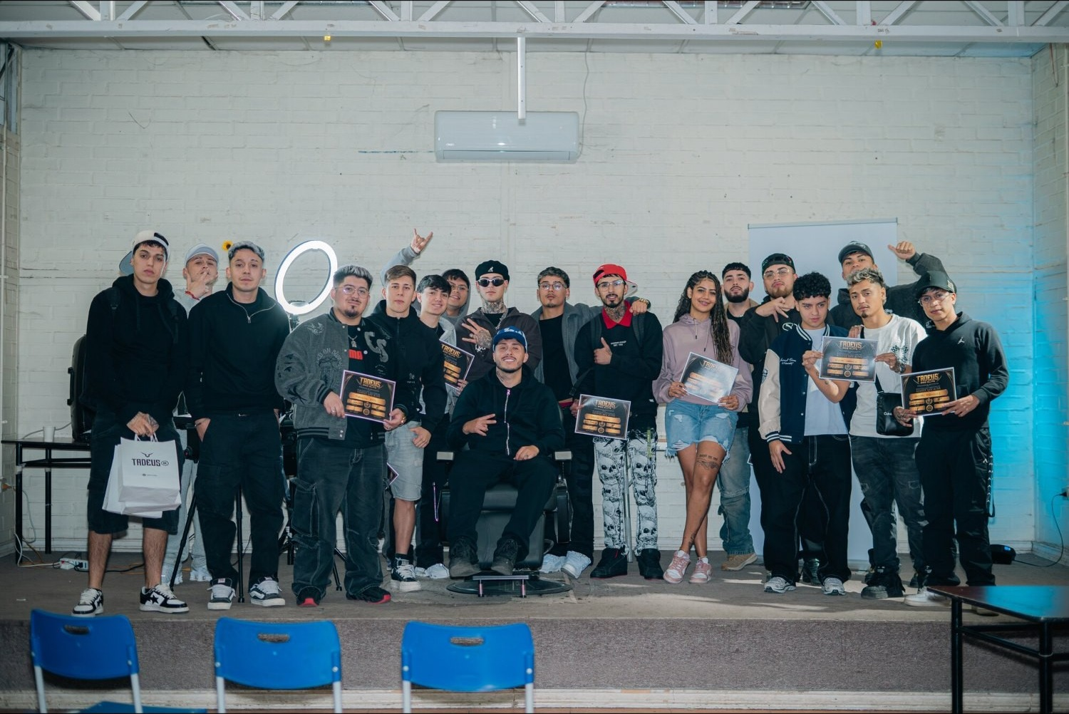
La diferencia no es técnica.
Es decisión.
@brunetticutz
brunetticutz.cl
Y las decisiones se toman hoy.
Notes:
Foto grupal. Que la saquen ellos también — es contenido, y arranca el concurso.

